Slide 1
Cancer du rectum

Slide 2
Introduction
représente 30 à 40% des cancers colorectaux (CCR)
qui atteint, chaque année, plus d’un million et demi d’individus dans le monde.
La mortalité du CCR est d’environ 694.000 cas par an, soit 8 % des causes de décès par cancer et environ 33% dans les pays développés.
Sa découverte est facile, mais trop souvent tardive : tabous / négligence du malade et du médecin
Diagnostic : TR +++. RECTOSCOPIE + BIOPSIES
Les adénocarcinomes sont les cancers primitifs les plus fréquents du rectum (>95

Slide 3
Le CR expose non seulement à une diffusion métastatique (hépatique et pulmonaire) mais aussi à des récidives locales très pénibles et généralement non résécable.
Gravité/mortalité élevée : Tx de survie à 5 ans = 54 %
Progrès : Anat -mesorectum. Imagerie - échoendosc / IRM Chirurgie. Radio/Chimio. Meilleurs résultats.

Slide 4
Prise en charge complexe : réunion de concertation pluridiscplinaire RCP
Son traitement repose sur la résection chirurgicale souvent associée à une radiothérapie pré opératoire et à une chimiothérapie soit préopératoire concomitante à l’irradiation, soit post opératoire.
Les traitements associés à la chirurgie exposent le patient à un surcroît de séquelles fonctionnelles et à des complications.

Slide 5
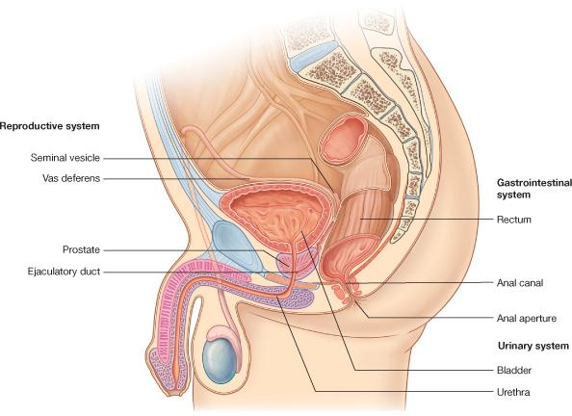
Anatomie:
Le rectum constitue la dernière partie du tube digestif.
Il est situé entre le côlon et le canal anal.
Sa fonction principale est de stocker les selles avant qu’elles soient évacuées par l’anus.
Le rectum est de forme cylindrique et mesure entre 15 et 18 cm de long.
Son diamètre est variable, il est étroit au niveau de sa jonction avec le côlon sigmoïde et plus large ensuite.
Il est situé en avant du squelette osseux constitué par le sacrum et le coccyx, et en arrière de la vessie et de la prostate chez l'homme, et du vagin et de l’utérus chez la femme.

Slide 6
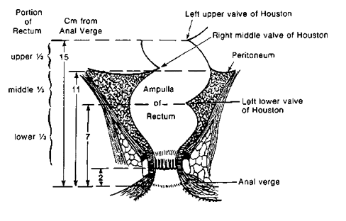
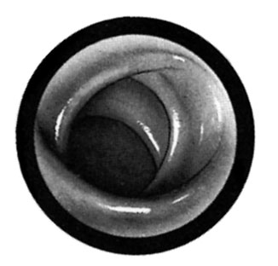
Divisé en 3 parties
  Tiers sup
  Tiers moyen
  Tiers inferieur
Sa surface externe est bosselée et recouverte par le mesorectum, tissu graisseux qui contient les vaisseaux sanguins et les ganglions lymphatiques
Sa surface interne présente 3 replis horizontaux (valves de Houston) et
des replis verticaux au niveau de sa jonction avec le canal anal (colonnes rectales de Morgagni).
Image en face: valves de Houston comme vue par le rectoscope

Slide 7
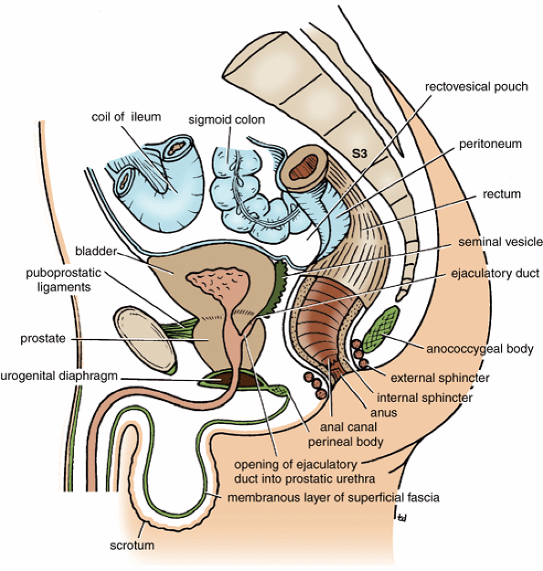
Rapport peritoneal:
1/3 Supérieur du rectum couvert par le péritoine sur les surfaces antérieures et latérales
le tiers moyen du rectum couvert par le péritoine sur la face antérieure
1/3 Inferieur du rectum dépourvu de péritoine proche des structures adjacentes, y compris les os du bassin
NB: - Les tumeurs rectales distales n'ont pas de barrière séreuse à l‘envahissement des structures adjacentes et sont plus difficiles à la résection compte tenu des limites étroites du bassin profond.

Slide 8
L’espace anorectal a un double drainage lymphatique et veineux.
Le rectum est largement drainné dans gg pre-aortique ap avoir passé a travers le mesorectum, tandis que le canal anal et la jonction anorectale peuvent en plus etre drainé ds gg inguinal le long de la veine rectale moyenne et inf.
Pour un curage propre de ces adenopathie, une exision en un bloc totale du mesorectum est le principe du TRT des tm resectable du rectum qui depassé la muqueuse

Slide 9
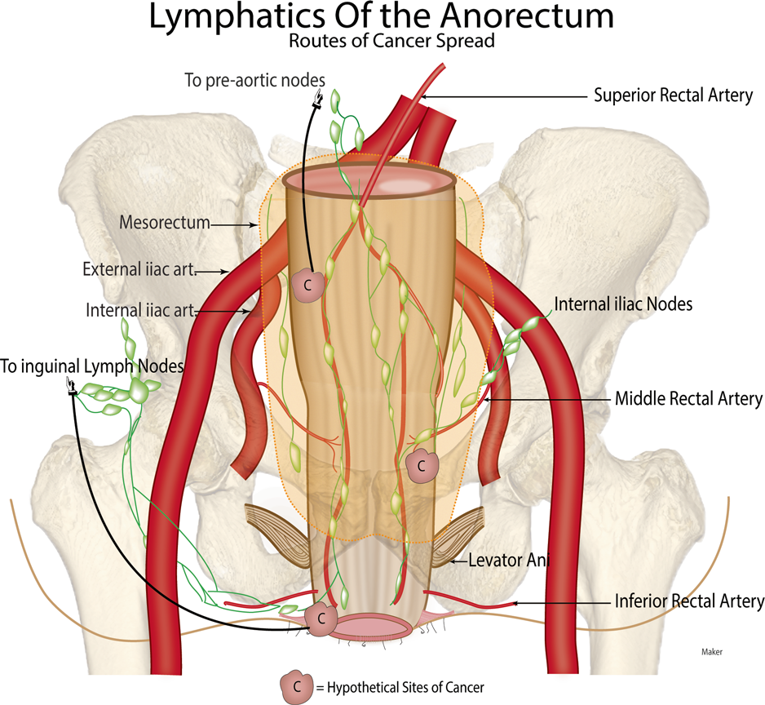

Slide 10
II. Epidémiologie
Les taux d’incidence standardisés du CRC dans la population mondiale, sont évalués à 36,3/100.000 personnes année (PA) chez les hommes et à 24,7 /100.000 PA chez les femmes.
1. Répartition géographique
Les pays avec une incidence élevée incluent l’Australie, la Nouvelle Zélande, le Canada, les USA et une partie de l’Europe du nord.
Les régions à risque faible incluent la Chine, l’Inde une partie de l’Afrique et de l’Amérique du Sud.
Ces chiffres sont certainement biaisés dans certains pays développés par la surestimation du nombre de cas.

Slide 11
2. L’incidence du cancer du rectum en Algérie
Dans le registre de l’INSP des tumeurs d’Alger de 2011 qui recueille les données de la wilaya d’Alger et celles limitrophes (Blida, Boumerdes, Tipaza, Tizi-Ouzou), les CCR sont classés au deuxième rang en terme de fréquence des cancers, dans les deux sexes, avec une fréquence relative de 13,2% et une incidence standard de 21,1% chez les hommes et 19,2% chez les femmes.

Slide 12
3. Age et sexe
Plus de 90% des cancers surviennent après l’âge de 50 ans.
L’âge moyen du diagnostic est de 72 ans chez la femme et 69 ans chez l’homme.
Le CR se voit surtout chez l’homme, cette différence augmente avec l’âge ; elle est de 40% chez l’homme et de 30% chez la femme.
La plupart des cas de CR se présente d’une manière sporadique.

Slide 13
Facteurs de risque
Ils sont actuellement bien identifiés : L’âge avancé (> 50 ans),
le sexe mâle,
les antécédents de polypes coliques ou de cancer colorectal,
les facteurs environnementaux (alimentation hypercalorique, riche en viande ou en graisse, régime alimentaire pauvre en fibres),
obésité (augmentation du risque de 33% chez les personnes dont la BMI est supérieure à 30),
tabagisme (12% des décès par CCR lui est attribué),
alcoolisme,
sédentarité,
diabète sucré.
Les Colites inflammatoires (Maladie de Crohn, Colite Ulcéreuse) ont deux tiers des incidences et le risque augmente avec la durée de la maladie (2% à 10 ans, 18% après 30 ans) ainsi que la sévérité et l’extension de l’inflammation.

Slide 14
Quels sont les facteurs de risque environnementaux du cancer colorectal ?
Protecteurs
Néfastes
Activité physique
Poids normal
Fibres alimentaires (légumes, fruits)
Vitamines (A, C, D, E)
Calcium
Anti-oxydants
Sédentarité
Surpoids
Apport excessif de calories
Régimes riches en protéines (notamment viandes rouges, grasses, grillées)
Régimes riches en graisses (notamment saturées, animales)
Alcool & tabac (sur-risque modéré)
Notes:
La responsabilité de l’environnement dans le développement des cancers colorectaux est maintenant un fait établi. Les données varient d’un pays à l’autre, sans doute parce que les causes du cancer colorectal diffèrent en partie Les études d’épidémiologie descriptive et les études expérimentales chez l’animal suggèrent que parmi les facteurs d’environnement, l’alimentation et la sédentarité jouent un rôle important dans l’étiologie de ces cancers, en plus de l’influence des facteurs génétiques. Pour un régime alimentaire favorisant la survenue d’un cancer digestif, il est possible que seuls seront atteints les sujets prédisposés génétiquement. Plusieurs études ont tenté de préciser quels étaient les facteurs intervenant dans la carcinogénèse : les résultats sont parfois contradictoires et il n’est pas encore possible de préconiser un régime ayant une authentique valeur préventive. Certains facteurs de risque alimentaires joueraient un rôle différent le long des différents segments intestinaux. En particulier, les légumes semblent jouer un rôle protecteur dans les dernières phase de la carcinogénèse tandis que les céréales raffinées, les graisses ajoutées, les charcuteries et les abats apparaissent comme des facteurs de risque tout au long de la séquence adénome-cancer . Un apport calorique élevé, une vie sédentaire sont des facteurs de risque intervenant dans la séquence adénome-cancer probablement par un hyperinsulinisme avec augmentation de l’IGF 1 (insuline growth factor).

Slide 15
Les connaissances épidémiologiques et génétiques ont permis de reconnaitre dans la population générale des groupes présentant des niveaux de risque différents et aussi de proposer des stratégies de prévention adaptées.
Le cancer colorectal est classiquement divisé en cas sporadiques (80%) et cas familiaux (proportion pouvant atteindre les 30%).
Un certain nombre inférieur à 5% est dû à des mutations des gènes majeurs de prédisposition causant des syndromes à transmission dominante (mutations du gène APC causant la PAF, mutation d’un gène MMR à l’origine du syndrome HNPCC, mutation de BMPR1A, SMAD4 dans les syndromes hamartomateux..) et plus rarement à des syndromes à transmission récessive (mutation du gène MYH impliqué dans une polypose de phénotype atténuée).

Slide 16
Groupes à risque
Familles à risque
10% à 30%
Lynch: HNPCC
2% à 5%
FAP
≤ 1%
Cas Sporadiques
≥ 70%
3 niveaux de risque:
3 stratégie de dépistage
Burt Gastroenterology 2000;119:837-53

Slide 17
Quels sont les facteurs de risque génétiques du cancer colorectal ? (1/3)
Niveaux de risques | Sujets concernés | Fréquence (parmi les cas de CCR) | Risque spontané de CCR sur l’existence
Très élevé | Syndromes de prédisposition héréditaire : Polyposes adénomateuses Syndrome de Lynch | < 5 % | 40-100 %
Élevé | Antécédent d’adénome « avancé » ou de CCR: Personnel Ou chez un apparenté au 1er degré < 60 ans (ou quelque soit l’âge si ≥ 2 apparentés) Antécédent personnel de MICI | 15 % | 5-10 %
Moyen | Population générale (sans symptômes ni antécédents personnels ou familiaux) | 80 % | 3-4 %
CCR : cancer colorectal. MICI : maladie inflammatoire chronique intestinale
(maladie de Crohn, rectocolite hémorragique)

Slide 18
Groupes à risque
Coloscopie de dépistage +++
Consultation génétique +++
Familles à risque
10% à 30%
Lynch: HNPCC
2% à 5%
FAP
≤ 1%
Cas Sporadiques
≥ 70%
Campagne de dépistage +++
Burt Gastroenterology 2000;119:837-53

Slide 19
Formes familiales ≈ 30 % : PAF – ∑d de Lynch
Polypose adénomateuse familiale : héréditaire, autosomique dominante / mutation du gène APC , multiples adénomes colorectaux dès l’enfance , Cancérisation
Dc: enquête familiale + recherche de la mutation du gène et des manifestations extracoliques- adéno. duodén. -anomalies dentaires
Trt: coloprotectomie totale prophylactique + anasto. Iléoanale
o

Slide 20
Syndrome de Lynch : autre forme héréditaire de Kc colorectal par mutation d’un gêne réparateur de l’ADN. Se traduit par la précocité de survenue du Kc colorectal et d’un risque élevé de Kc associés : estomac,voies biliaires, ovaires,endomètre.
Dc : enquête familiale,génétique et analyse moléculaire T.
CAT : surveillance endos. / an.Chirurgie si Kc diagnostiqué.

Slide 21
Autres formes héréditaires : 25%
Sd.de Gardner : polyadénomatose famil.+ T. os,conjonct.
Sd de Peutz-Jeghers: polypose diffuse du tube digestif
Polypose juvénile : 7/15ans. Touche le cadre colique
Kc .
Filiation adénome/cancer :18% polype adén./hyperplasique
Maladies inflam: R.C.H - CROHN ds 3/5% si évolution >10ans.

Slide 22
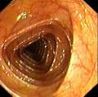
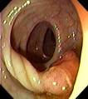
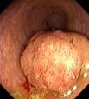
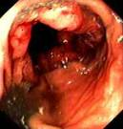
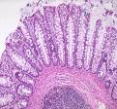
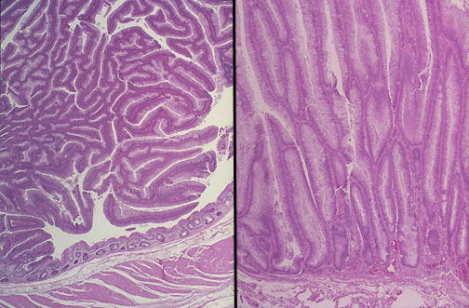
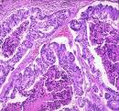
D’où vient le cancer colorectal ?
Séquence adénome → adénocarcinome
Accumulation d’anomalies génétiques
Muqueuse
colorectale
(revêtement de surface interne) normale
Dysplasie
modérée
(de bas grade)
Dysplasie
sévère
(de haut grade)
Cancer colorectal

Slide 23
Ana-path :
Les Kc du rectum sont des adénocarcinomes lieberkûhniens dans 90% des cas.
Plus rarement, il peut s’agir de tumeurs endocrines, stromales ou de lymphomes de sarcomes
1- Extension :
Localement se fait vers les ≠ couches de la paroi rectale et plutôt de façon circonférentielle (sténose).

Slide 24
L’extension loco-régionale se fait vers les organes de voisinage, sacrum en AR filière uro- génitale en AV, graisse péri rectale, uretères et muscles releveurs
L’extension longitudinale se voit ds 10% et reste rarement > 1cm intérêt carcinologique MAJEUR
L’extension lymphatique se fait ds le mésorectum puis ds les relais gg AMI L’exérèse complète du mésorectum est nécessaire ds les Kc du bas rectum.
L’extension métastatique par voie portale, péritonéale (carcinose) et systémique
L’examen ana-path de la pièce d’exérèse rectale permet de classer la tumeur selon le stade pTNM avec étude d’au moins 12 gg.

Slide 25
Diagnostic :
Circonstances de découverte : variées. Les symptômes souvent négligés ou banalisés par le malade retardent le diagnostic :
Rectorragies minimes et isolées TR +++.
Troubles du transit : diarrhée / constipation ou alternance
Syndrome rectal de Bensaude : +++ épreintes, ténesme, faux besoins
Ecoulements glaireux
Douleurs périnéales/pelviennes
Signes Gx marqués. Complication révélatrice, méta

Slide 26
Examen clinique :
Le toucher rectal est essentiel au Dc, à l’évaluation du stade T. et l’orientation thérapeutique.
Après examen de la marge anale et du périnée, il est réalisé en DD et en genu-pectoral en faisant pousser le patient, l’ampoule rectale étant vide, on peut ainsi explorer le bas et le moyen rectum (8/9 cm).
Apprécie :
La taille de la T. le caractère circonfér. Le siège ant, post, lat. sur le rectum ; son type ulcéré, infiltrant, bourg.
La distance pôle<T/plan des releveurs ; mobilité /plans profonds TR+TV,la présence de nodules de carcinose ds le douglas.
Ces données irremplaçables évaluent les possibilités de résection / fixité de la T. et les possibilités de conservation sphinctérienne : pôle < T / bord > de l’appareil sphinctérien

Slide 27
Rectoscopie : Indispensable au diagnostic, elle permet de visualiser la lésion, et de pratiquer des biopsies.
Bilan d’extension :
Echoendoscopie ou échographie endorectale: Évalue l’envahissement parietal. Visualise les ADP périrectales si > 5-10mm.
IRM : examen de référence. Evalue l’infiltration pariétale ; est à la base de l’indication d’un trt préop Rx /Chimio.
TDM abdomino-pelvienne : Permet de préciser l’extension au-delà de la paroi rectale, meta, ADP.

Slide 28
L’extension à distance est appréciée par :
L’examen clinique / Troisier, ascite, nodules péritonéaux
Un scanner TAP / méta. Synchrones ds 20%.
Une coloscopie totale / Kc synchrones, polypes (10%)
Une Rx thoracique

Slide 29
Diagnostic différentiel
Rectorragies : Hémorroïdes +++ Polype RCH
Lésions atypiques : Lésions post-radiques Ulcère solitaire du rectum,rectites /Tbc

Slide 30
Formes cliniques :
Formes topographiques : Tumeurs de la jonction rectosigmoïdienne Tumeurs de l’ampoule rectale
Tumeurs rectales basses
Formes selon terrain :
Kc de la femme : TR et TV. Extension ant. Vers la cloison recto-vaginale et la paroi post. Du vagin.
Kc sur lésions pré-existantes : polypes….

Slide 31
Traitement :
Fait appel à ≠ modalités TTT : Chirurgie - RadioTpie - ChimioTpie Réunion de concertation pluridisciplinaire obligatoire. 1- Chirurgie : deux types d’exérèses radicales : mutilantes – conservatrices
Mutilantes : L’amputation abdomino-périnéale :
Exérèse totale du rectum, mésorectum, releveurs de l’anus de l’appareil sphinctérien et du canal anal / double voie d’abord colostomie iliaque gauche définitive, si T du bas rectum juxtasphinctér.
Conservatrices : La résection antérieure :
Par voie abdominale pure, destinée aux tumeurs hautes à 10-15cm de la marge anale. Anastomose colo rectale
Résection avec anastomose colo-anale : s’adresse aux tumeurs du moyen rectum et de la partie sup.du bas rectum

Slide 32
L’opération de HARTMAN : c’est une résection sans rétablissement de la continuité digestive. Indiquée en urgence / occlusion, perforation.T
Interventions palliatives :
Les colostomies isolées : malades inopérables, cancers inextirpables
Autres méthodes palliatives :
Endoprothèses - destruction au laser - endocurithérapie
Chimio - prise en charge de la douleur / psychologique

Slide 33
Radiothérapie :
Réduit le volume tumoral
Stérilise les ganglions
Diminue le taux de récidives locorégionales,
Réalisée en pré ou en post-opératoire.

Slide 34
Chimiothérapie :
Diminue le taux de récidives métastatiques
L’association radio-chimiothérapie a démontré son efficacité
L’adjonction d’agents cytotoxiques plus récents- irinotécan- donne une bonne réponse tumorale 50-60% et une médiane de survie à 20 mois
L’association de thérapies ciblées -cétuximab/bévacizumab – bons résultats avec un taux de réponse de 70% et une médiane de survie de 24 à 30 mois

Slide 35
Pronostic :
Les facteurs pronostiques essentiels sont le stade TNM, l’existence d’une complication /perforation, occlusion et l’expérience du chirurgien :
Cancer non métastatique : survie globale à 10 ans 50-70 %
Stade I : survie à 10 ans 65-75 %
Stade III : survie à 10 ans 35-40 %
Taux de récidive à 10 ans < 3 % stade I
Taux de récidive à 10 ans 10-20 % stade III

Slide 36
Surveillance :
Objectifs :
Rechercher une récidive locale ou métastatique dépister une lésion colique métachrone.
Surveillance :
Examen clinique + écho/scan tous les 4 mois pdt 2 ans puis tous les 6 mois jusqu’a 5 ans
Radio ou scanner du thorax annuel
Coloscopie dans l’année qui suit l’intervention /récidive.

Slide 37
Conclusion :
Le cancer du rectum compte parmi les plus fréquents.
Son Dc repose sur le TR complété par la rectoscopie devant tout tableau évocateur.
Un bilan pré thérapeutique est indispensable.
Le traitement fait appel à la chirurgie, RxT et chimioT. Et doit être discuté en RCP.
L’exérèse chirurgicale carcinologique du rectum et du mésorectum +++ permet la préservation de l’appareil sphinctérien dans plus de 80 % des cas avec un taux de survie à 10 ans entre 60 et 70 %.

